Slide 1
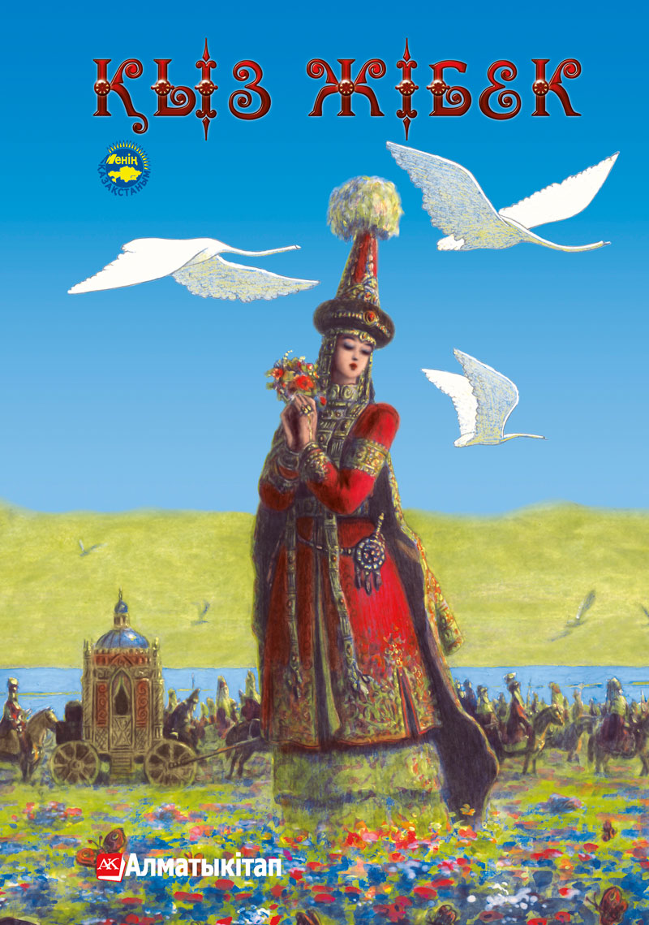
Шығарманың түрі қандай авторы кім?
Бұл шығарма туралы не айта аласыңдар?

Slide 2
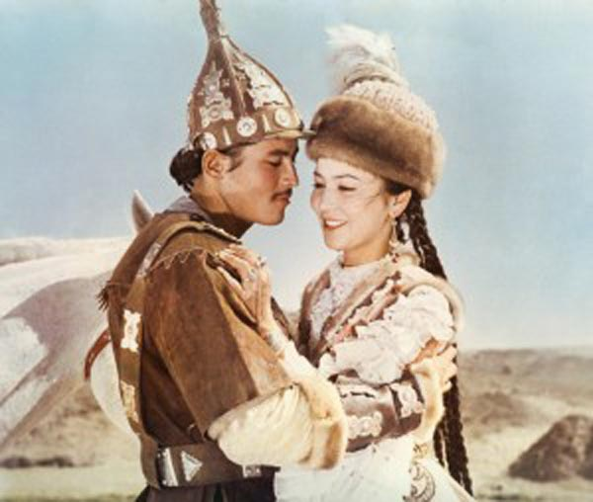
Басты кейіпкерлерінің есімдері кім? Оларды қалай сипаттай аласыңдар?

Slide 3
Төлегенмен Қыз Жібек бақытты болды ма? Неге?

Slide 4
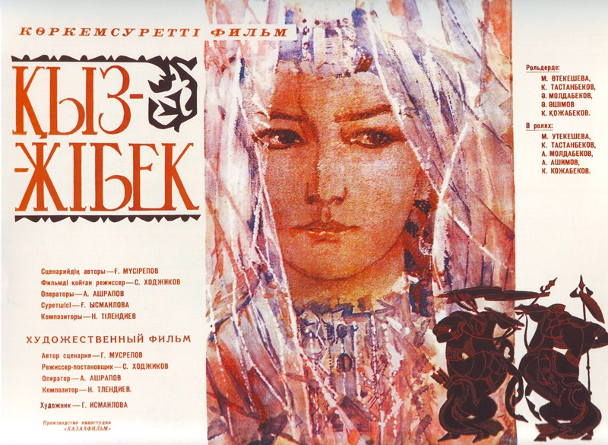
Фильм «Кыз¬-Жибек» Шыққан жылы – 1970ж. Автор сценария – Габит Мусрепов. Режиссер – Султан¬-Ахмет Ходжаевич Ходжиков Композитор – Нургиса Тлендиев Художник-¬постановщик – Гульфайрус Исмаилова Басты ролдерде: Асанали Ашимов, Меруерт Утекешева, Куман Тастанбеков

Slide 5
Жырды оқығанда
қандай сезімдер келеді?

